Slide 1
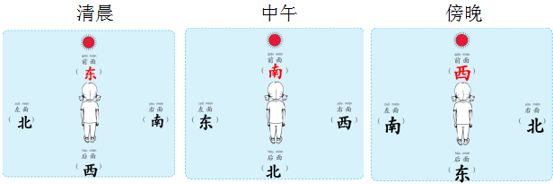
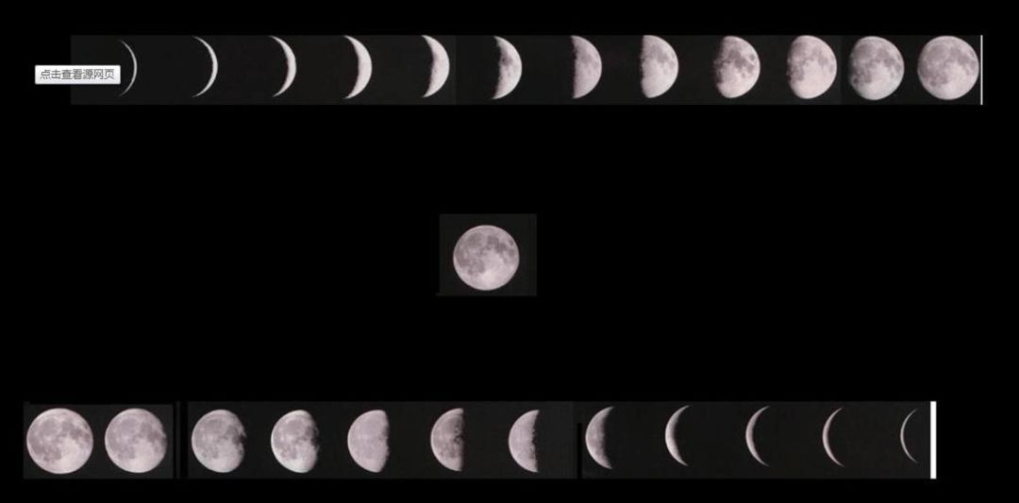
小学科学二年级上册第一单元《我们的地球家园》思维导图
观察方法;细致、全面、按一定的顺序
土壤
水、空气、岩石等
生活着很多动植物
蚯蚓：喜欢潮湿、松软的土壤，能够松土
成员
动植物
联系
人
衣、食、住、行
天气现象：阴、晴、雨、雪、风、霜、雷、冰雹等
天气
有利影响：阳光、降水满足植物生长
不利影响：洪涝、干旱等
地球家园
天气季节变化
春：桃红柳绿、春色满园、燕子筑巢等
夏：荷香四溢、骄阳似火、知了鸣叫等
季节
秋：金桂飘香、秋高气爽、大雁南飞等
冬：滴水成冰、银装素裹、狗熊冬眠等
发光发热
太阳
邻居
位置和方向
星星
农历上半月
月球
月相变化
农历下半月

